Slide 1






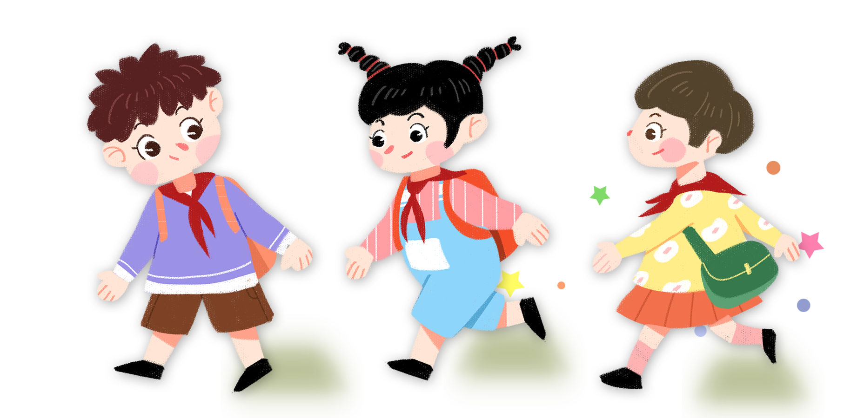
UBND QUẬN LONG BIÊN
TRƯỜNG TIỂU HỌC ĐOÀN KẾT
NHIỆT LIỆT CHÀO MỪNG CÁC THẦY CÔ GIÁO!
VỀ DỰ TIẾT HỌC
Địa lí

Slide 2

KHỞI ĐỘNG

Slide 3
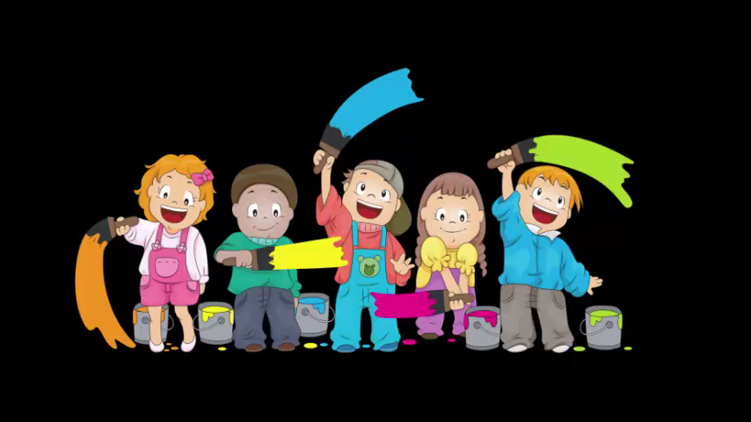




开头
Câu 1: Châu lục nào có diện tích lớn nhất?
Châu Âu
Châu Phi
Châu Mĩ
Châu Á

Slide 4
Câu 2: Động vật nào tiêu biểu nhất ở Châu Nam Cực?
Hải cẩu
Cá heo
Chim cánh cụt
Gấu trắng

Slide 5
开头
Câu 3: Người dân châu Âu có đặc điểm gì?
Chủ yếu là người da trắng
Sống tập trung ở nông thôn
Chủ yếu là người nhập cư
Sống tập trung cả ở nông thôn và thành phố

Slide 6
开头
Câu 4: Những nơi mưa nhiều ở Châu Phi có cảnh quan chủ yếu là gì?
Rừng thưa
Rừng rậm nhiệt đới
Xa van
Tất cả các ý trên

Slide 7
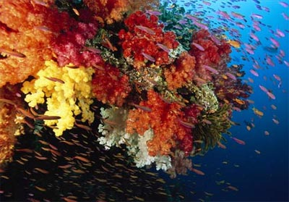
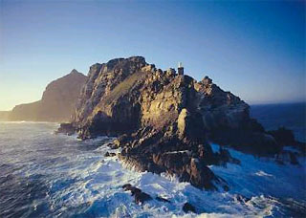
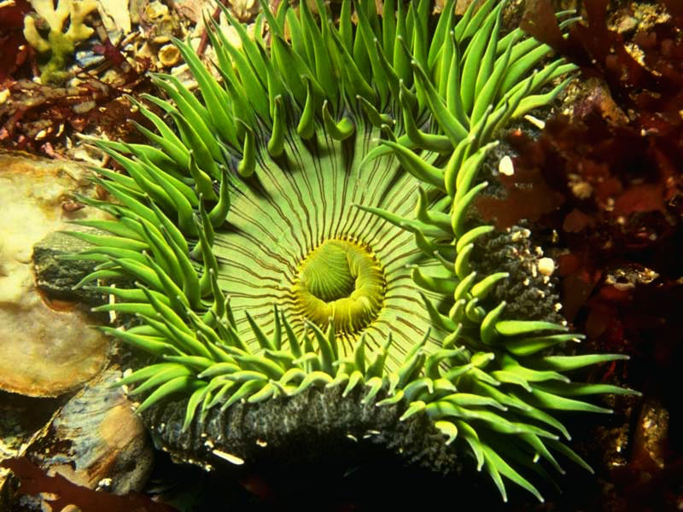
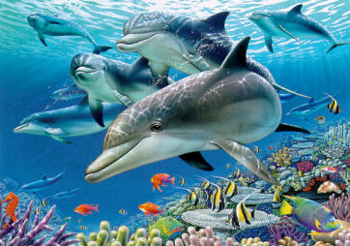
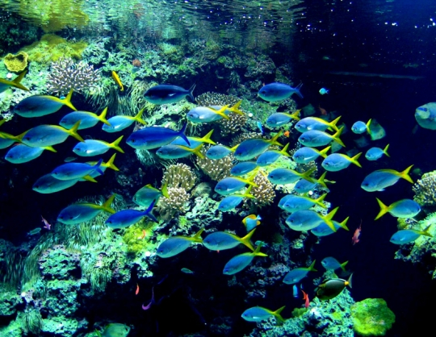

Slide 8
Yêu cầu cần đạt
01
02
03
Nhớ tên và xác định được vị trí các đại dương trên quả địa cầu và lược đồ.
Mô tả được một số đặc điểm của các đại dương.
Biết phân tích bảng số liệu và lược đồ, tìm một số đặc điểm nổi bật của các đại dương.

Slide 9
Vị trí của các đại dương

Slide 10
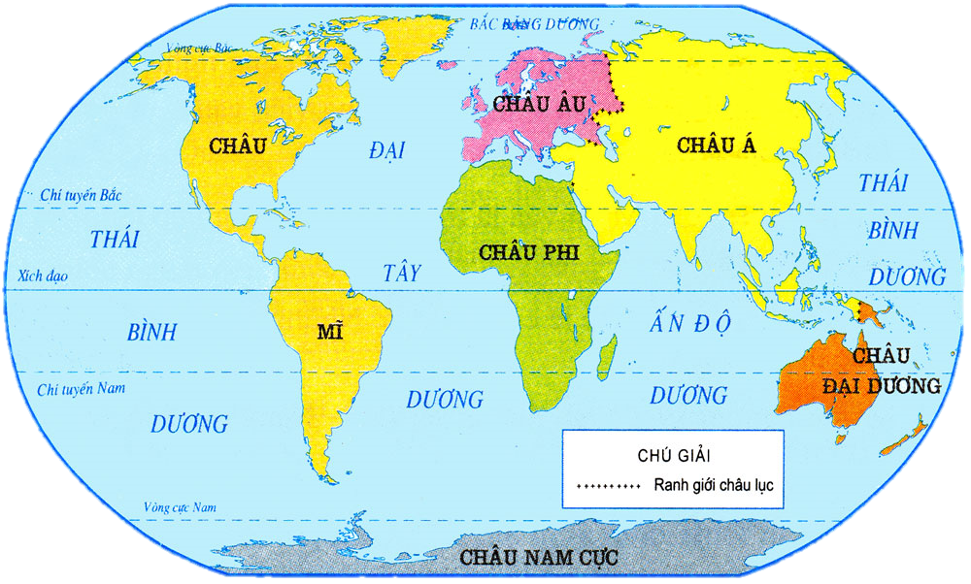
Lược đồ các châu lục và đại dương

Slide 11
NAM ĐẠI DƯƠNG
Lược đồ các châu lục và đại dương

Slide 12
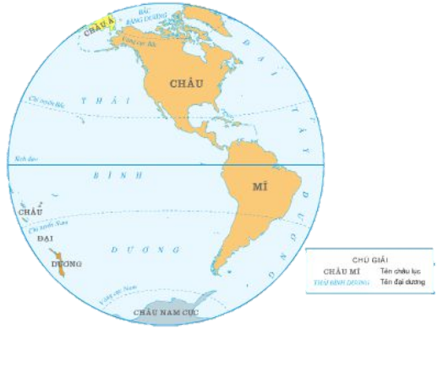
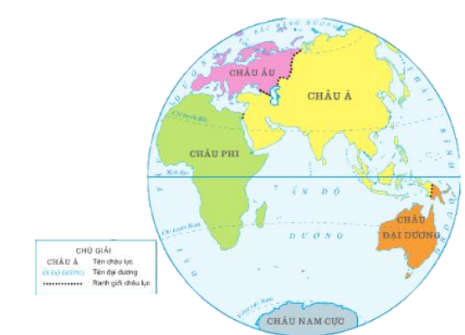

Xác định vị trí tiếp giáp của các đại dương với các châu lục và đại dương trên thế giới.
Hình 1: Bán cầu Tây
NAM ĐẠI DƯƠNG
Lược đồ các châu lục và đại dương
Thảo luận nhóm
Thời gian: 5 phút
Hình 2: Bán cầu Đông

Slide 13
NAM ĐẠI DƯƠNG
Lược đồ các châu lục và đại dương

Slide 14
Một số đặc điểm
của các đại dương

Slide 15
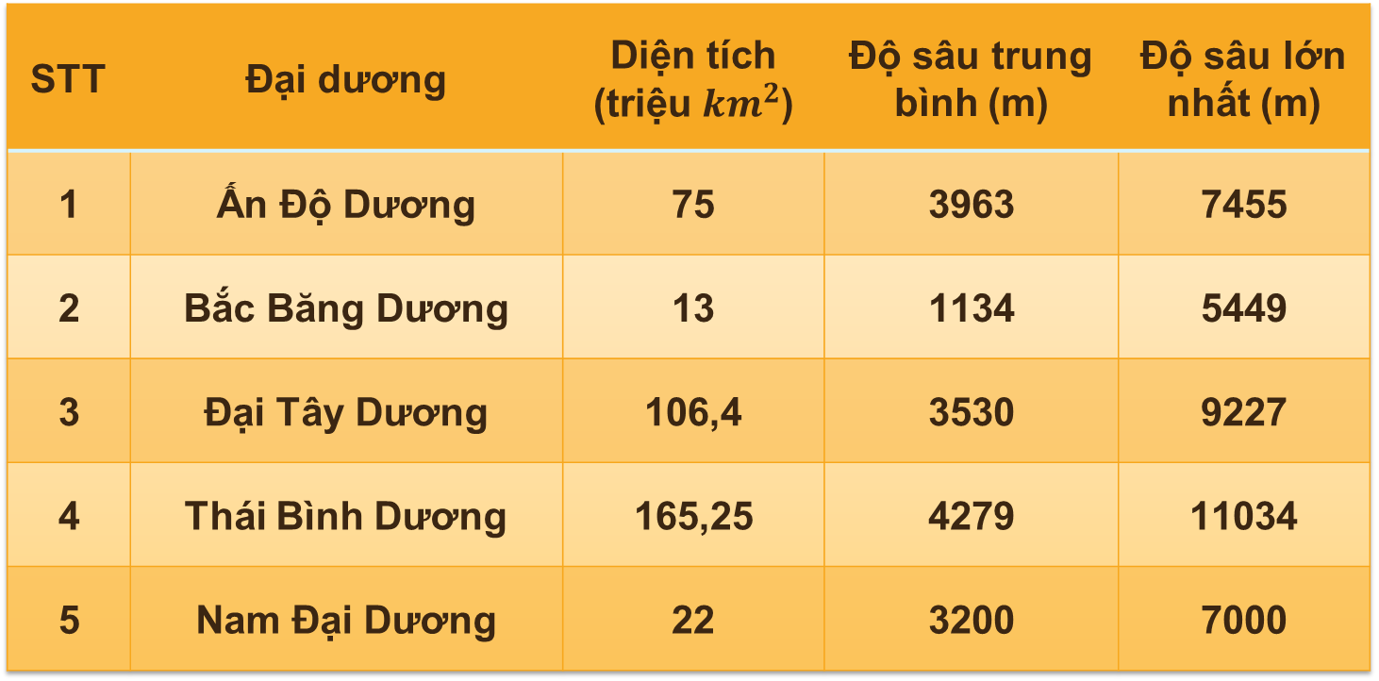
Bảng số liệu về các đại dương
STT | Đại dương | Diện tích (triệu ${km}^{2}$) | Độ sâu trung bình (m) | Độ sâu lớn nhất (m)
1 | Ấn Độ Dương | 75 | 3963 | 7455
2 | Bắc Băng Dương | 13 | 1134 | 5449
3 | Đại Tây Dương | 106,4 | 3530 | 9227
4 | Thái Bình Dương | 165,25 | 4279 | 11034
5 | Nam Đại Dương | 22 | 3200 | 7000

Slide 16
CHIA SẺ
VỀ ĐẶC ĐIỂM CỦA CÁC ĐẠI DƯƠNG

Slide 17
Bảng số liệu về các đại dương
STT | Đại dương | Diện tích (triệu ${km}^{2}$) | Độ sâu trung bình (m) | Độ sâu lớn nhất (m)
1 | Ấn Độ Dương | 75 | 3963 | 7455
2 | Bắc Băng Dương | 13 | 1134 | 5449
3 | Đại Tây Dương | 106,4 | 3530 | 9227
4 | Thái Bình Dương | 165,25 | 4279 | 11034
5 | Nam Đại Dương | 22 | 3200 | 7000

Slide 18
Liên hệ
Cần làm gì để bảo vệ môi trường biển?

Slide 19
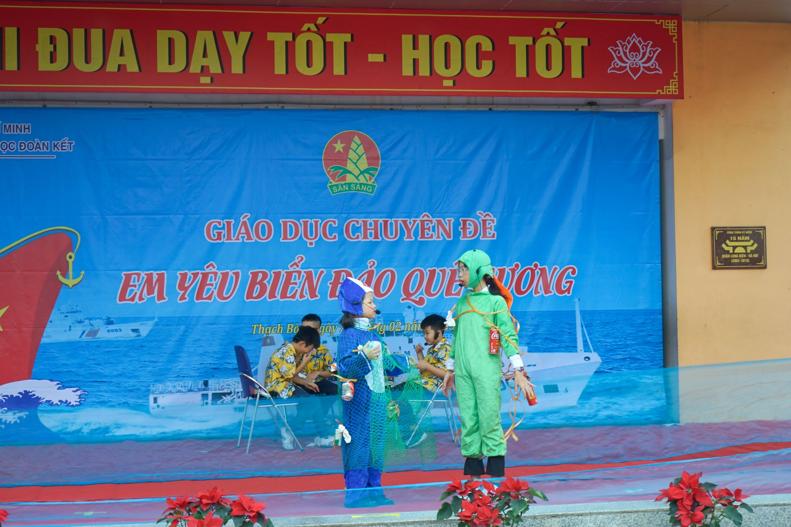
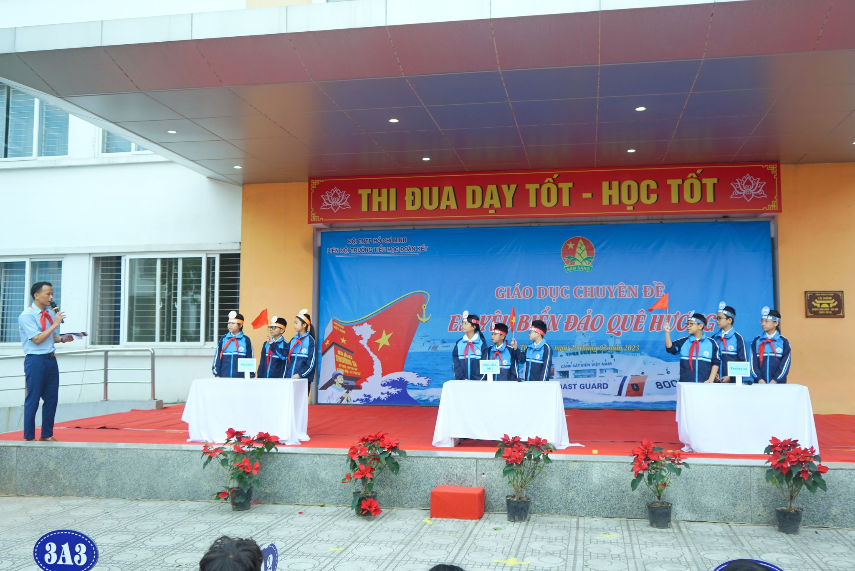
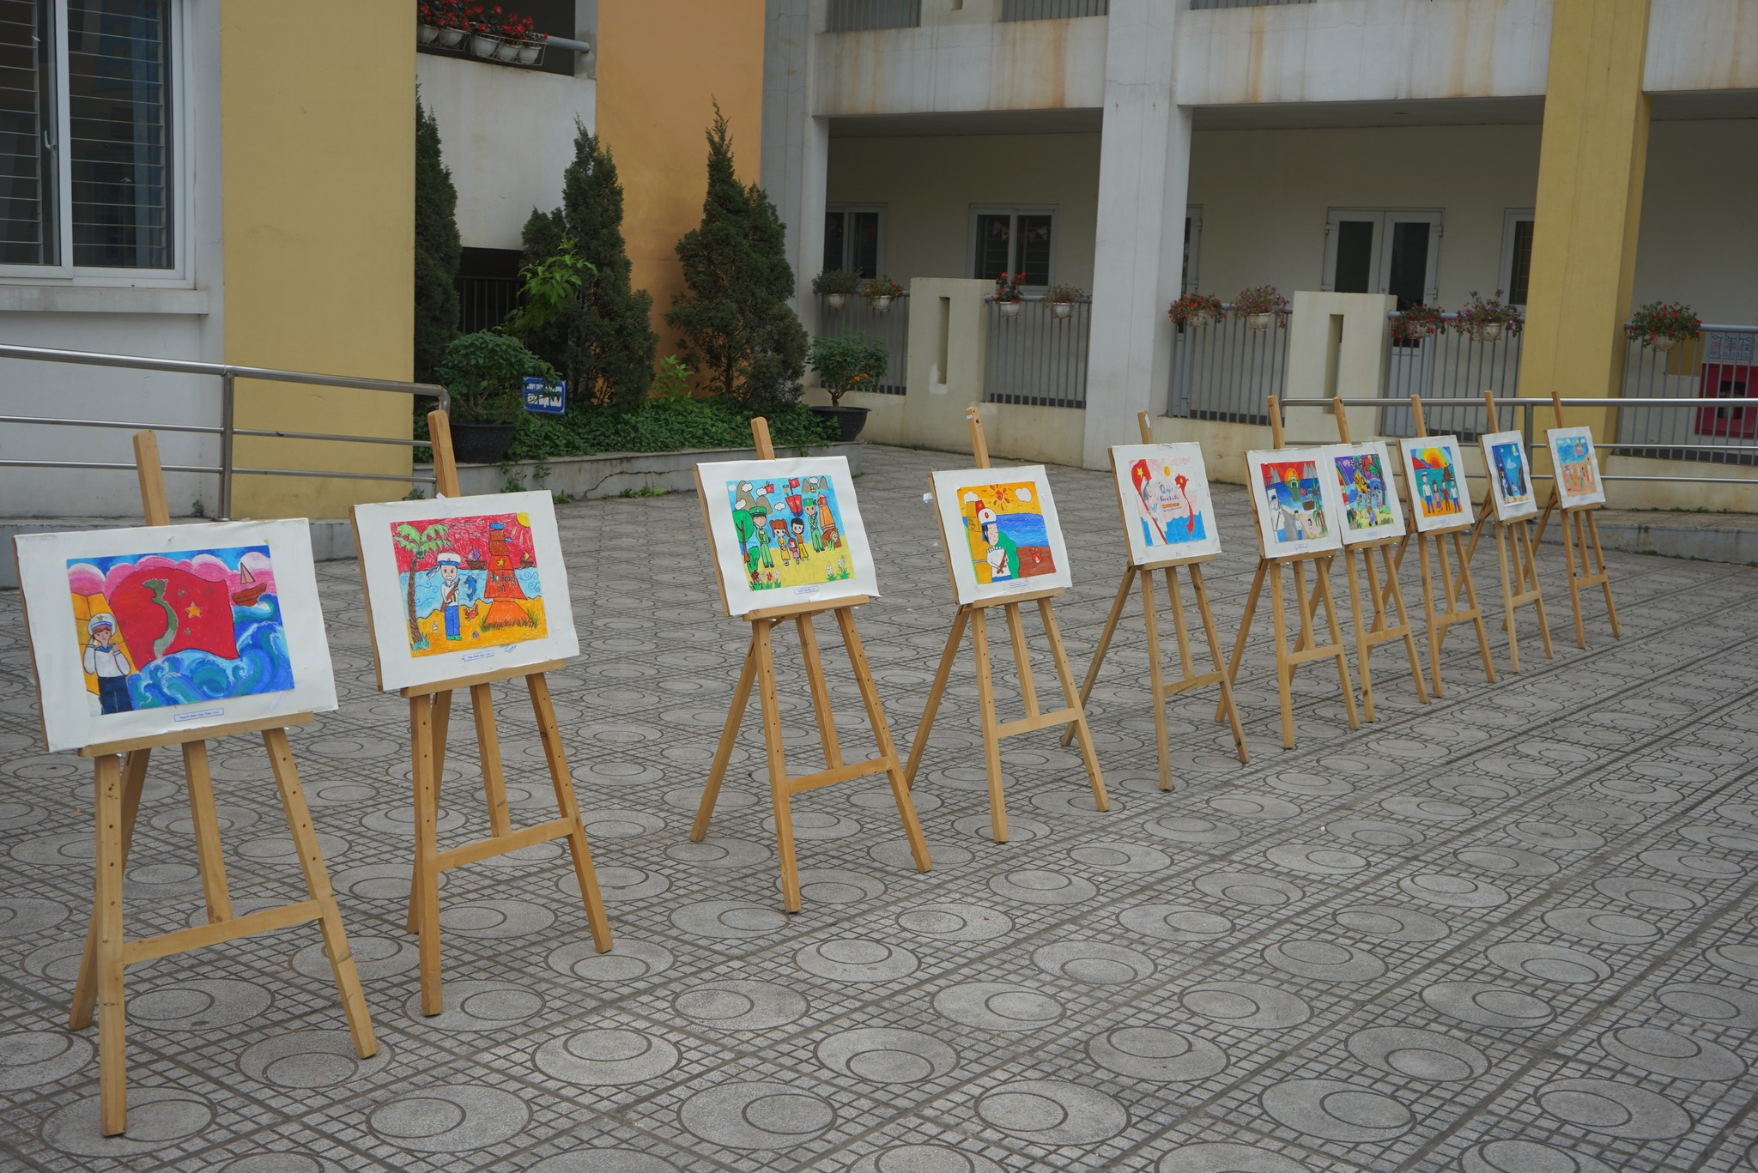
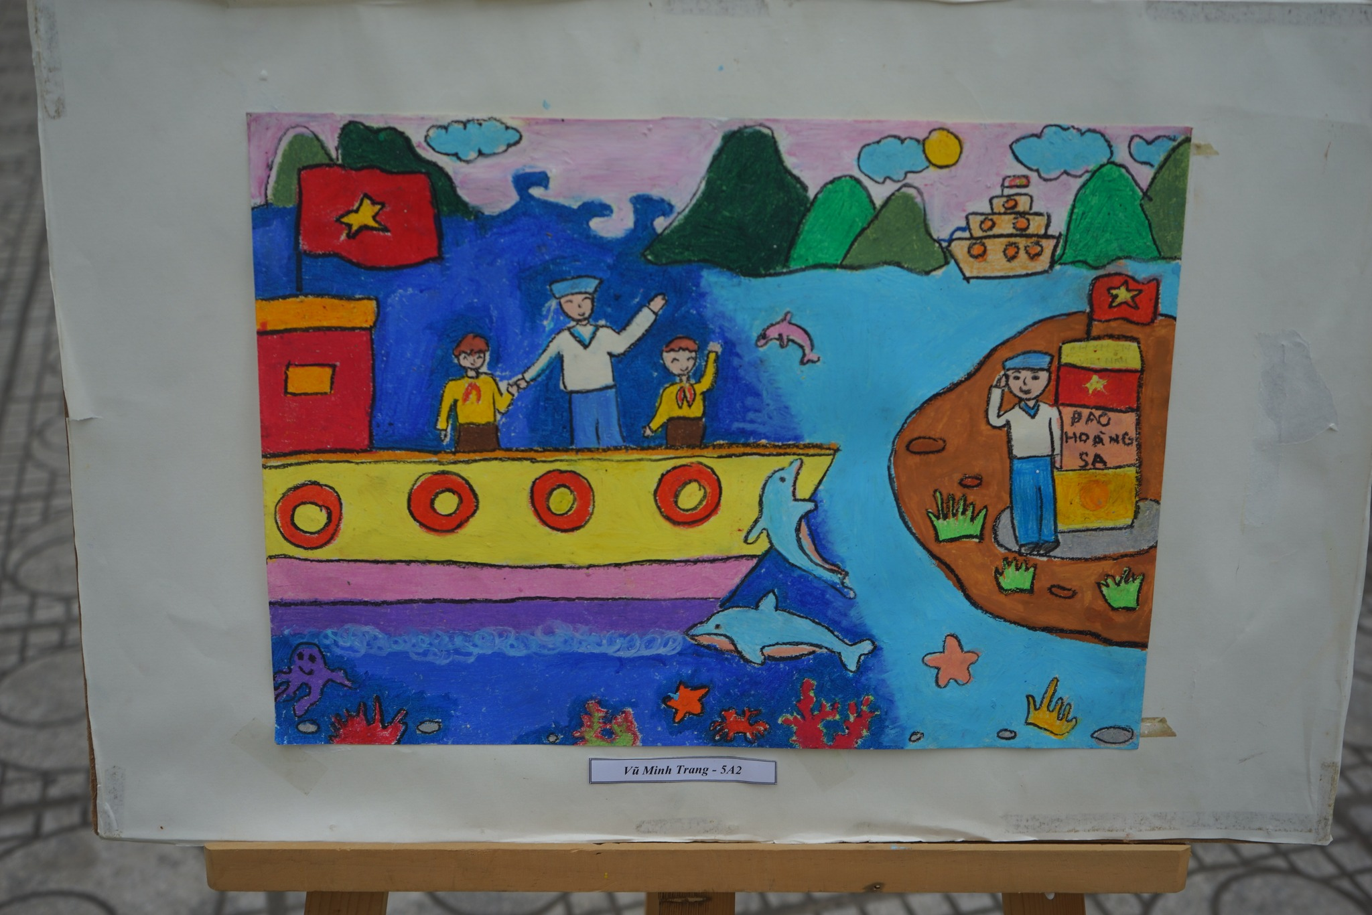
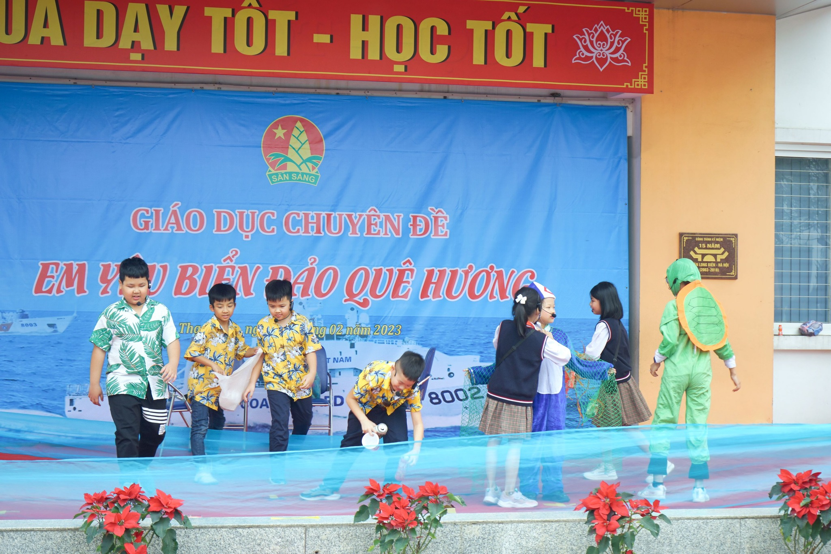
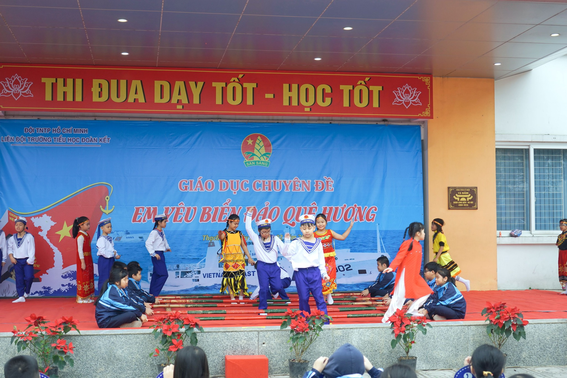

Slide 20
Kết luận
Trên Trái Đất có 5 đại dương đó là: Thái Bình Dương, Đại Tây Dương, Ấn Độ Dương và Bắc Băng Dương, Nam Đại Dương.
Thái Bình Dương là đại dương có diện tích và độ sâu trung bình lớn nhất.

Slide 21

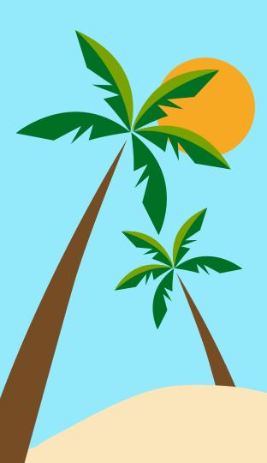
Dặn dò
- Xem lại kiến thức bài học.
- Chuẩn bị bài tiếp theo.

Slide 22




